Slide 1



Tilapia
UNIVERSIDAD AUTÓNOMA DEL ESTADO DE MÉXICO
FACULTAD DE CIENCIAS
BIOLOGÍA
CULTIVO DE ORGANISMOS ACUÍCOLAS
DR. IVAN GALLEGO ALARCÓN
SEPTIEMBRE 2017

Slide 2
Guía de uso
El docente encontrará en este material de proyección la información sobre la producción de tilapia (Oreochromis spp) una de las especies acuícolas con más potencial en México.
En la Unidad 3. Producción de especies acuícolas, en particular en el punto 3.1, el facilitador dará a conocer su origen, historia y las estadísticas oficiales de producción, su valor en M.N., las entidades que capturan este producto, la producción por estado, su importancia a nivel internacional.
El docente proporcionará al alumno información biológica sobre la especie, su taxonomía, morfología, ciclo de vida y factores para la manipulación de sus etapas de vida. El alumno podrá determinar las diferentes partes de las UPAs con base en el ciclo de vida de la tilapia, así como la infraestructura requerida.
Todo con el objeto de que el alumno pueda conocer y analizar la producción particular de especies acuícolas.
Al final de esta unidad de competencia el estudiante contará con los conocimientos sobre la producción de especies continentales, base para fundamentar los cultivos de organismos acuícolas, lo que logrará con una disposición positiva y analítica de los conocimientos adquiridos.

Slide 3
Índice

Slide 4
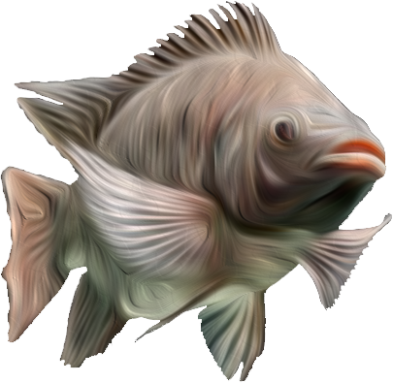
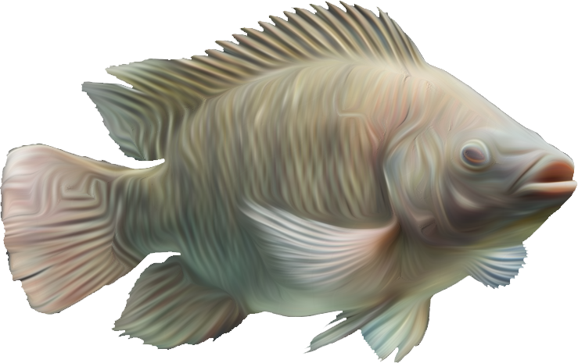
Tilapia
Dr. Ivan Gallego Alarcón

Slide 5
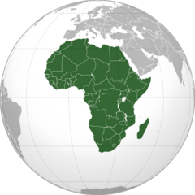

¿De dónde viene?
México se introduce en 1964 en el estado de Oaxaca
https://upload.wikimedia.org/wikipedia/commons/thumb/8/80/550px-Africa_%28orthographic_projection%29.png/240px-550px-Africa_%28orthographic_projection%29.png
África
(Kullander et al., 2015)

Slide 6
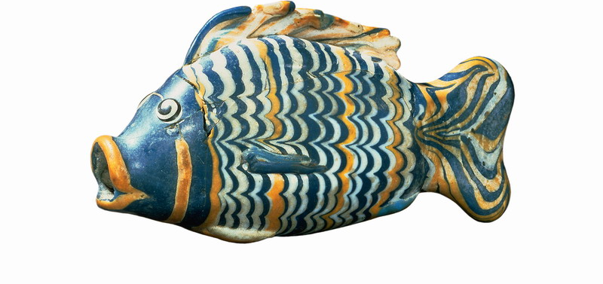
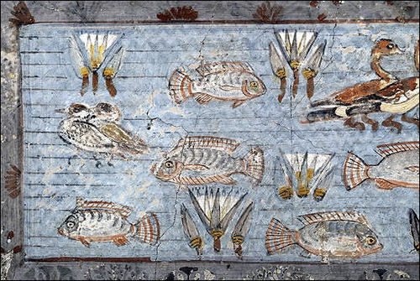
Inicio
Peces de San Pedro, reportados e pasajes bíblicos.
Se tienen registros del cautiverio de peces en grandes estanques, junto con reptiles y anfibios (hace más de 3,000 años)

Slide 7
Egipcios Primeros registros de la producción de tilapia
2500 AC
Principios del siglo XIX se inicia su producción rural en el Congo Belga (Zaire)
Para los 90’s la producción de tilapia crece de manera importante en México
En 1964 se introduce en México
La tilapia del Nilo se introduce en América en 1989
Llega a USA en 1954 a la Universidad de Alabama
Línea de tiempo
En los 80’s se introduce el monocultivo de tilapia para aumentar su producción
1840 se describen las especies de tilapia, su genero Tilapia deriva de la palabra Tswana que significa pez
Se introduce en América en 1949 proveniente de Malasia
A partir del siglo XX nuevas tecnologías incrementan la producción de tilapia
En la década de los 70’s evoluciona la producción de tilapia
En 1924 en Kenia se intensifica su cultivo

Slide 8
Situación actual
Fuente: Fishstat (FAO, 2017)

Slide 9
Países productores de tilapia
2015
Fuente: Fishstat (FAO, 2017)

Slide 10
China
Fuente: Fishstat (FAO, 2017)

Slide 11
Indonesia
Fuente: Fishstat (FAO, 2017)

Slide 12
Egipto
Fuente: Fishstat (FAO, 2017)

Slide 13
México

Slide 14
Situación actual Nacional
(CONAPESCA, 2014)

Slide 15
Situación actual
(CONAPESCA, 2014)

Slide 16
Situación Actual (2013)
(CONAPESCA, 2014)

Slide 17
Situación actual Jalisco
(CONAPESCA, 2014)

Slide 18
Situación Actual Chiapas
(CONAPESCA, 2014)

Slide 19
Participación de la tilapia en las entidades federativas
Chiapas
Veracruz
Jalisco
Michoacán
(CONAPESCA, 2014)

Slide 20
Precios en México
Tilapia chica
(SNIIM, 2017)

Slide 21
Precios en México Tilapia mediana
(SNIIM, 2017)

Slide 22
Precios en México
Tilapia Grande
(SNIIM, 2017)

Slide 23
Precio internacional
http://www.urnerbarry.com/ShopExamples/SFPC.pdf

